Slide 1
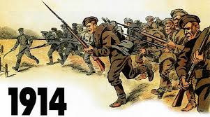
Первая мировая война

Slide 2
28 июля 1914 – 11 ноября 1918

Slide 3
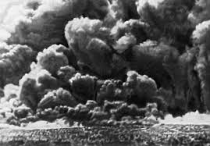
Это был первый военный конфликт мирового масштаба, в который были вовлечены 38 из существовавших в то время 59 независимых государств.
участники

Slide 4
Участники
Первая мировая война – это война между двумя коалициями держав: Центральных держав, или Четверного союза (Германия, Австро-Венгрия, Турция, Болгария) и Антанты (Россия, Франция, Великобритания).

Slide 5
Участники
Бельгия
Боливия
Бразилия
Китайская Народная Республика
Коста-Рика
Куба
Эквадор
Греция
Гватемала
Республика Гаити
Гондурас
Италия — c 23 мая 1915 года
Либерия
Черногория
Никарагуа
Панама
Перу
Португалия
Румыния
Сан-Марино
Сербия
Таиланд
Соединённые Штаты Америки
Уругвай
Японская империя

Slide 7
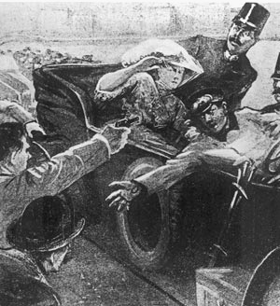
Повод для начала войны
28 июня 1914 года Убийство Франца Фердинанда и его жены сербским студентом Гаврилой Принципом стало поводом для начала Первой мировой войны.

Slide 8
Итоги
В результате войны прекратили своё существование четыре империи: Российская, Австро-Венгерская, Османская и Германская. Страны-участницы потеряли более 10 млн человек убитыми солдат, около 12 млн убитыми мирных жителей, около 55 млн были ранены

Slide 9
Герои ПМВ
Многие «белые» генералы Гражданской войны были прославленными героями Первой мировой: Л.Г. Корнилов командовал дивизией, в начале 1915 г. сумел прорваться за Карпатских хребет, затем попал в плен, из которого сумел бежать; А.И. Деникин командовал 4-й стрелковой бригадой, за успехи прозванной «железной»; А.В. Колчак отличился как начальник Минной дивизии на Балтийском флоте, затем командовал Черноморским флотом.

Slide 10
Л. Г. Корнилов
Лавр Гео́ргиевич Корни́лов — русский военачальник, генерал от инфантерии. Военный разведчик, дипломат и путешественник-исследователь. Герой русско-японской и Первой мировой войн. Верховный главнокомандующий Русской армии.

Slide 11
А. И. Деникин
Армейский офицер
Анто́н Ива́нович Дени́кин — русский военачальник, политический и общественный деятель, писатель, мемуарист, публицист и военный документалист. Участник Русско-японской войны .

Slide 12
Александр Васильевич Колчак
Русский военный и политический деятель, флотоводец, учёный-океанограф. Адмирал. Участник Русско-японской войны. Во время Первой мировой войны командовал минной дивизией Балтийского флота, Черноморским флотом.

Slide 13
Брестский мир
Бре́стский мир, Брест-Лито́вский (Брестский) мирный догово́р — сепаратный международный мирный договор, подписанный 3 марта 1918 года в Брест-Литовске представителями Советской России, с одной стороны, и Центральных держав (Германии, Австро-Венгрии, Османской империи и Болгарского царства) — с другой. Ознаменовал поражение и выход России из Первой мировой войны

Slide 14
Условия брестского мира
•Россия теряла территории Украины, частично Белоруссии, Польши и Прибалтики, а также Великого Княжества Финляндского;
•Россия также теряла довольно значительную часть территорий на Кавказе;
•Русская армия и флот должны были быть немедленно демобилизованы и полностью должны были покинуть места сражений;
•Черноморский флот должен был отойти к командованию германии и Австро-Венгрии;
•Договор обязывал советское правительство немедленно прекратить не только военные действия, но также всякую революционную пропаганду на территории Германии, Австрии и странах-союзниках

Slide 15
Танки
Слово «танк» происходит от английского слова tank (то есть «бак» или «цистерна», «резервуар»). Происхождение названия таково: при отправке на фронт первых танков британская контрразведка пустила слух, что в Англии российским правительством заказана партия топливных цистерн. И танки отправились по железной дороге под видом цистерн. Примечательно, что в России новую боевую машину первоначально называли «лохань

Slide 16
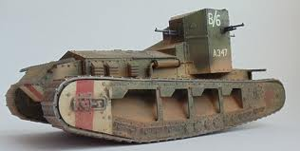
Танки
•Во время Первой мировой войны британские танки были изначально подразделены на «самцов» и «самок». Самцы были оснащены пушками, а самки тяжелыми пулеметами.

Slide 17
Противогазы
История его создания относится к первой мировой войне, когда кайзеровская Германия впервые в истории человечества применила боевые химические вещества. Первую газовую атаку немцы провели 22 апреля 1915 года на германо-французском фронте. Погибли и стали инвалидами тысячи французов. Вторая была организована на Восточном фронте против русских войск. И опять погибли и получили сильнейшие отравления тысячи воинов.

Slide 18
Николай Дмитриевич Зелинский

Slide 19
Кошки
Во время Первой мировой войны кошек держали в окопах для того, чтобы они заранее предупреждали о газовой атаке.

Slide 20
Собаки
Во время первой мировой войны собаки оказывали неоценимую помощь армиям обеих сторон.
Собаки перетаскивали раненых, как людей, так и собак, перевозили тележки с провиантом, боеприпасами и легкими артиллерийскими орудиями.
Собачья почта имела огромное преимущество перед другими средствами коммуникации

Slide 21
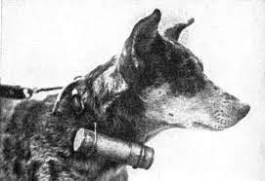
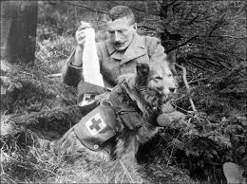
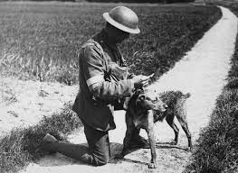
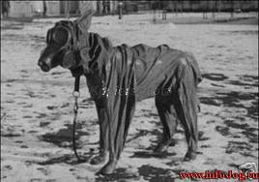

Slide 22
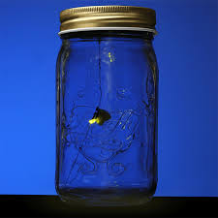
Светлячки
В Первую мировую войну в отсутствие электричества в лесах солдаты ловили светлячков и сажали их в банки. Так, ночью им удавалось просматривать карты и писать письма родным.

Slide 23
Памятник на Поклонной горе

Slide 24
http://1914.histrf.ru/heroes/

